Slide 1

BÀI 4: QUY TRÌNH LỰA CHỌN NGHỀ NGHIỆP

Slide 2
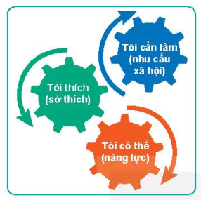
Ba yếu tố trong hình có ảnh hưởng như thế nào tới quyết định lựa chọn nghề nghiệp của bản thân trong lĩnh vực kĩ thuật?

Slide 3
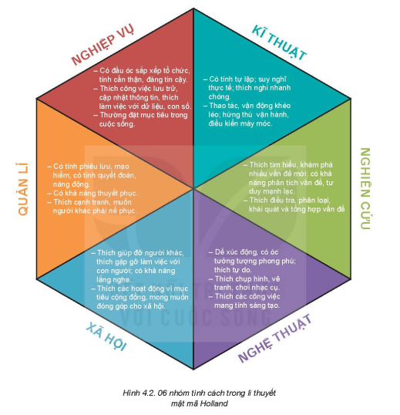
I.Một số lí thuyết cơ bản về lựa chọn nghề nghiệp
1.Lí thuyết mật mã Holland
- Nếu chọn được nghề nghiệp phù hợp với tính cách -> dễ thích ứng và hoàn thành tốt các nhiệm vụ được giao, -> dễ đạt được thành công và hài lòng với nghề nghiệp.
- Thiên hướng nghề nghiệp chính là biểu hiện của tính cách
+ Có 6 môi trường nghề nghiệp tương ứng với 6 kiểu tính cách, đó là: nhóm kĩ thuật; nhóm nghiên cứu; nhóm nghệ thuật; nhóm xã hội, nhóm quản lí; nhóm nghiệp vụ.
Thực tế, tính cách của một người có thể là sự kết hợp của hai hay ba nhóm tính cách khác nhau.
? Em hãy tóm tắt các lý thuyết mật mã Holland và chỉ ra cách áp dụng lí thuyết trong chọn nghề cho bản thân

Slide 5
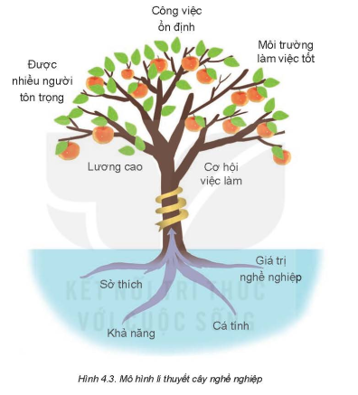
2.Lí thuyết cây nghề nghiệp
Lí thuyết cây nghề nghiệp chỉ ra mối quan hệ chặt chẽ giữa thành công trong nghề nghiệp với năng lực, cá tính, khả năng, giá trị nghề nghiệp của cá nhân
Cây nghề nghiệp gồm 2 bộ phận:
+ Phần “gốc rễ” thể hiện cá tính, sở thích, khả năng, giá trị nghề nghiệp của mỗi cá nhân.
+ Phần “quả” thể hiện những mong muốn của con người đối với nghề nghiệp như cơ hội việc làm, môi trường làm việc tốt, lương cao, công việc ổn định và được nhiều người tôn trọng.
? Em hãy mô tả mô hình cây nghề nghiệp

Slide 6
Cách áp dụng lí thuyết trong chọn nghề cho bản thân?

Slide 7
Luyện tập
Với lí thuyết mật mã Holland và lí thuyết cây nghề nghiệp, em hãy xác định những đặc điểm cơ bản về sở thích, năng lực, cá tính của bản thân?

Slide 8
Luyện tập
https://www.youtube.com/watch?v=HBYnLTu2_04&list=PPSV
Xem video về nghề thợ điện.
Quan sát Hình 4.4 - tìm hiểu thông tin và đặc điểm về nghề “thợ điện”, từ đó tìm hiểu rõ lí do mình phù hợp hay không khi làm nghề nghiệp này thông qua các lí thuyết cây nghề nghiệp.

Slide 9
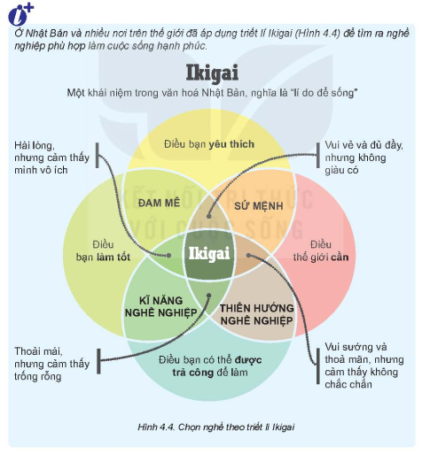
-Điều bạn thích là gì?
-Điều mà bạn giỏi?
-Điều mà bạn được trả tiền?
-Xã hội đang cần điều gì?

Slide 10

TIẾT 2

Slide 11
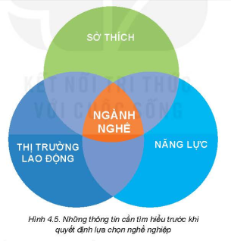
II. Các bước trong quy trình lựa chọn nghề
Quan sát hình 4.5 và cho biết: để chọn nghề, học sinh cần tìm hiểu những thông tin gì? Hoàn thành vào bảng:
STT | Tên bước | Cách thức thực hiện

Slide 12
STT | Tên bước | Cách thức thực hiện
1 | Đánh giá bản thân | Làm rõ các đặc điểm tính cách của bản thân phù hợp với lĩnh vực nghề nghiệp nào. Xác định được các điểm mạnh, điểm yếu nếu làm những việc mình mong muốn. Tìm hiểu và làm rõ lí do mình thích và đam mê với lĩnh vực nghề mình mong muốn. Xác định những mục tiêu, giá trị nghề nghiệp của bản thân. Liệt kê được danh sách, xếp theo thứ tự ưu tiên các nghề mong muốn được học tập, làm việc sau này.
2 | Tìm hiểu thị trường lao động | Tìm hiểu nội dung, tính chất lao động, chống chỉ định y học của nghề nghiệp. Tìm hiểu những điểu kiện kiến thức, tay nghề, năng lực, tính cáchcần để hành nghê' có kết quả. Tìm hiểu các cơ hội việc làm, các vị trí tuyển dụng hên quan đến nghề. - Làm rõ những yêu cầu của thị trường lao động đối với kiến thức, kĩ năng, tay nghề trong bối cảnh cuộc Cách mạng công nghiệp lần thứ tư. Lập danh sách các nghề ưu tiên lựa chọn với tiêu chí có sự phù hợp giữa năng lực, sở thích, tính cách, mục tiêu, giá trị nghề nghiệp của bản thân với yêu cầu của nghề nghiệp và nhu cầu thị trường lao động.
3 | Ra quyết định | Căn cứ kết quả Bước 1, Bước 2, tiến hành so sánh, đối chiếu tìm ra sự phù hợp giữa tính cách, năng lực, sở thích với những đặc điểm yêu cầu của nghề nghiệp và thị trường lao động.

Slide 13
LUYỆN TẬP

Slide 14
Với quy trình chọn nghề 3 bước, em có thể giải thích tại sao mình phải thực hiện theo từng bước đó hay không?

Slide 15
TIẾT 3

Slide 16
III. Các yếu tố ảnh hưởng đến quyết định lựa chọn nghề nghiệp của bản thân trong lĩnh vực kĩ thuật, công nghệ.
Yếu tố | Các yếu tố ảnh hưởng tới quyết định lựa chọn
Yếu tố chủ quan | Năng lực Sở thích Cá tính
Yếu tố khách quan | Nhà trường Gia đình Xã hội Nhóm bạn
Tìm hiểu yếu tố ảnh hưởng đến quyết định lựa chọn nghề nghiệp để hoàn thành bảng sau:

Slide 17
Yếu tố | Các yếu tố ảnh hưởng tới quyết định lựa chọn
Chủ quan | Năng lực: năng lực có ảnh hưởng tới khả năng hoàn thành nhiệm vụ của công việc; đáp ứng được các tính chất lao động, điều kiện sức khoẻ. Sở thích: là điều kiện quan trọng giúp chúng ta có động lực để phát triển kĩ năng, vượt khó khi chinh phục nghề nghiệp. Cá tính: Liên quan mật thiết tới xu hướng nghề nghiệp.
Khách quan | Nhà trường: qua bài giảng, qua các hoạt động trải nghiệm; qua các câu chuyện nghề nghiệp của thầy, cô giáo chia sẻ. Gia đình: điều kiện, hoàn cảnh kinh tế, sự quan tâm, định hướng của cha mẹ. Xã hội: sự thay đổi của cung, cầu trên thị trường lao động, định kiến, trào lưu nghề nghiệp. Nhóm bạn: bạn bè là nguồn thông tin tham khảo quan trọng khi chọn nghề, tuy nhiên cần tỉnh táo, không chạy theo phong trào.

Slide 18
TIẾT 4

Slide 19
LUYỆN TẬP
Quyết định lựa chọn | Lí do
Chọn | - Yếu tố chủ quan + Năng lực + Sở thích + Cá tính - Yếu tố khách quan + Nhà trường + Gia đình + Xã hội + Bạn bè
Không chọn | - Yếu tố chủ quan + Năng lực + Sở thích + Cá tính - Yếu tô khách quan + Nhà trường + Gia đình + Xã hội + Bạn bè
Thảo luận: Lí do em lựa chọn hoặc không lựa chọn nghề thuộc lĩnh vực kĩ thuật, công nghệ và điền vào bảng:

Slide 20
VẬN DỤNG
Một bạn của em cho rằng, khi lựa chọn nghề cứ chọn nghề dễ xin việc và kiếm được nhiều tiền mà không cần quan tâm tới mình có thích nghề nghiệp đó hay không. Em hãy đưa ra những lời khuyên giúp bạn có những bước chọn nghề đúng đắn.

